Slide 1
МАДОУ «Промышленновский детский сад «Сказка» Краткосрочный проект «Речевой снежок»
Автор проекта: Степанова Е.П.
Воспитатель разновозрастной группы 5-7 лет

Slide 2
Участники проекта: дети старшей разновозрастной группы, воспитатели, родители воспитанников.
Вид проекта: игровой.
Длительность проекта: краткосрочный.
Сроки реализации проекта: 12.11 по 12.12. 2018 г.

Slide 3
Актуальность проекта
Проблема речевого развития детей дошкольного возраста на сегодняшний день очень актуальна, т. к. процент дошкольников с различными речевыми нарушениями остается стабильно высоким. Игра имеет важное значение в жизни ребенка. Для достижения хороших результатов в работе по развитию речи мы решили использовать дидактические игры. Дидактические игры развивают речь детей: пополняется и активизируется словарь, формируется правильное звукопроизношение, развивается связная речь, умение правильно выражать свои мысли.

Slide 4
Цель: Формирование у детей коммуникативно-языковой компетентности.
Задачи проекта:
• формировать у детей стремление говорить грамматически правильно;
• развивать и формировать необходимый уровень речевых умений и способностей;
• формировать навыки связной речи;
• развивать интерес к художественной литературе, как образцу речи.

Slide 5
Средства реализации:
• речевая среда;
• речевая активность;
• речевая практика участников проекта;
• художественная литература, как основа обучения речи;
• моделирование в обучении связной речи;
• словесно – дидактические игры.

Slide 6
Прогнозируемый результат:
Формирование коммуникативной компетенции: развитие связной речи, умения общаться с детьми, взрослыми. Развитие умения использовать в общении различные коммуникативные средства.

Slide 7
Первый этап – подготовительный
Педагоги
Дети
Родители
Определение темы проекта;
Выбор возможных источников информации;
Оформление наглядной агитации для родителей.
Вхождение в проблему;
Вживание в игровую ситуацию;
Принятие задач и цели проекта.
Обсуждение проекта;
Обсуждение и принятие тематики задач.

Slide 8
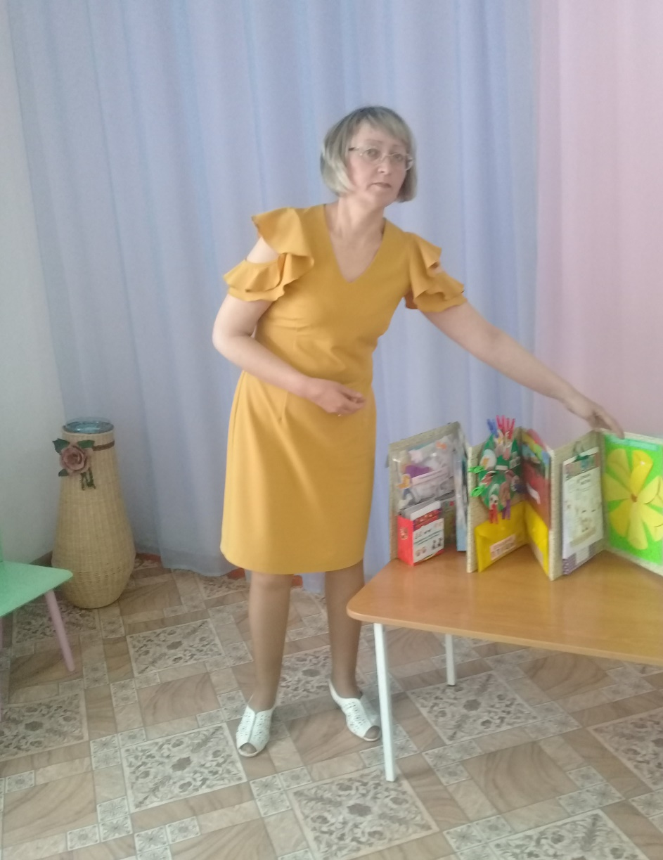
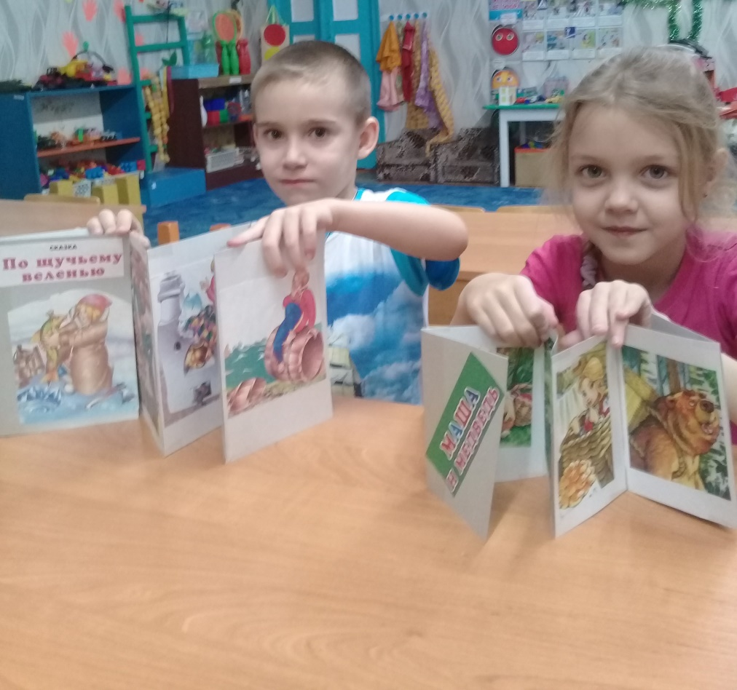
Второй этап-основной

Slide 9
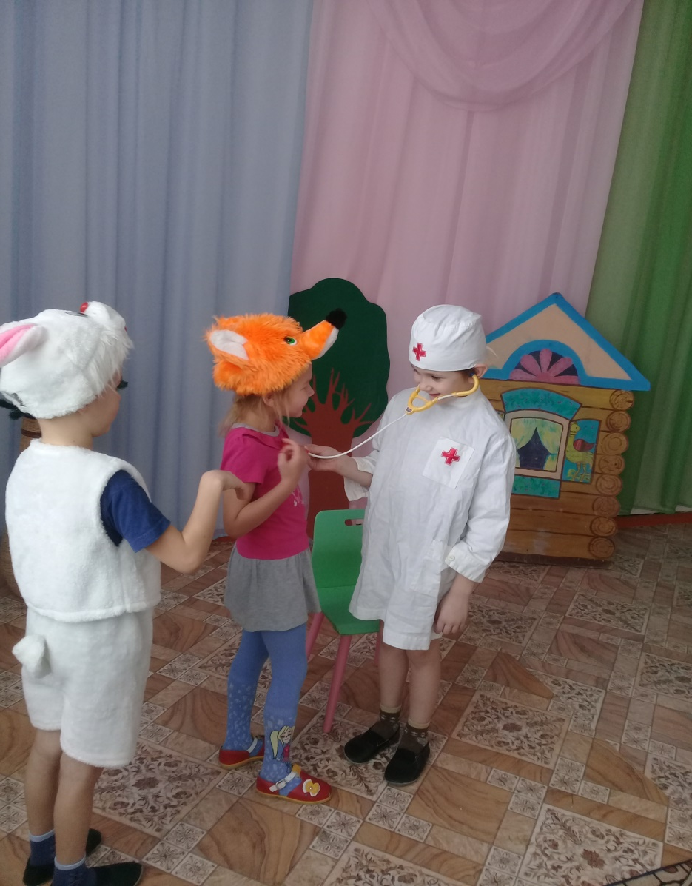
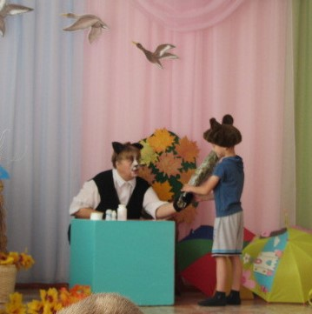
Чтение сказок, рассматривание иллюстраций, их драматизация. Обсуждение и разучивание пословиц и поговорок о осени и зиме.

Slide 10
Речевая разминка. Звуковая гимнастика для весёлого языка. Игры на развитие речевого дыхания. Рассказывание по сюжетным картинкам.

Slide 11
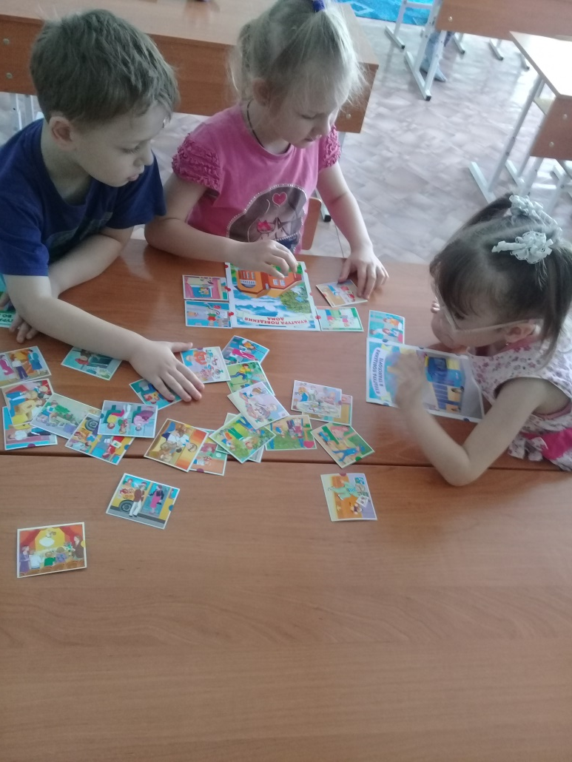
Дидактические игры: «Телерепортёр: осенний репортаж с улиц посёлка», «Справочное бюро», «Зимние слова», «Цветик-семицветик».

Slide 12
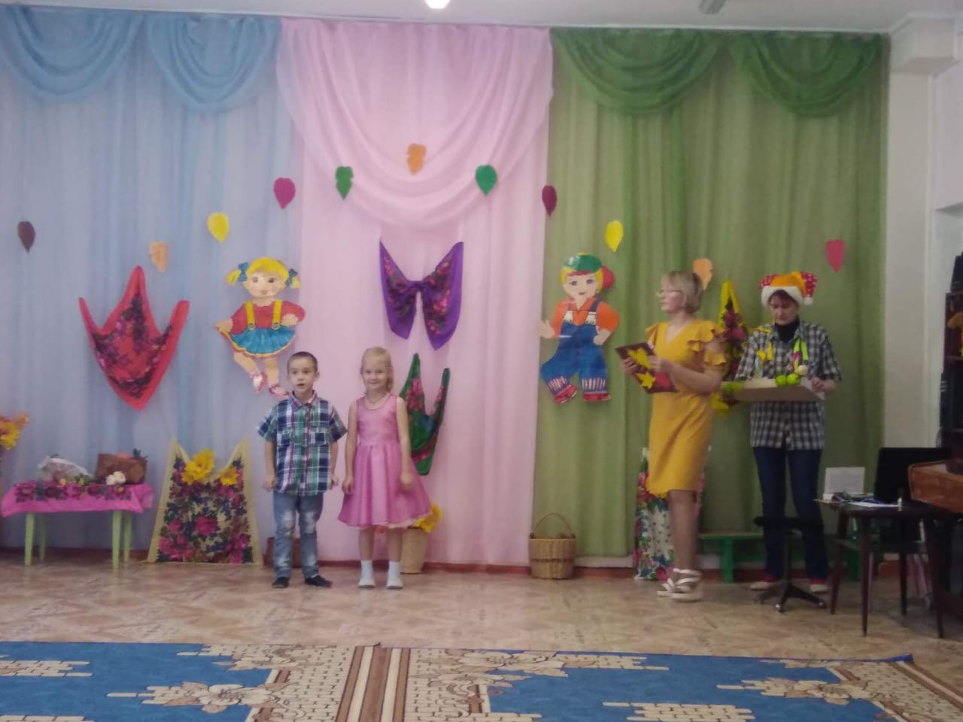
Музыкально-речевая игра «Речевые и неречевые звуки». Музыкально-театрализованная деятельность: «Осенняя ярмарка…». «Зимний оркестр» игры-имитации на музыкальных инструментах.

Slide 13
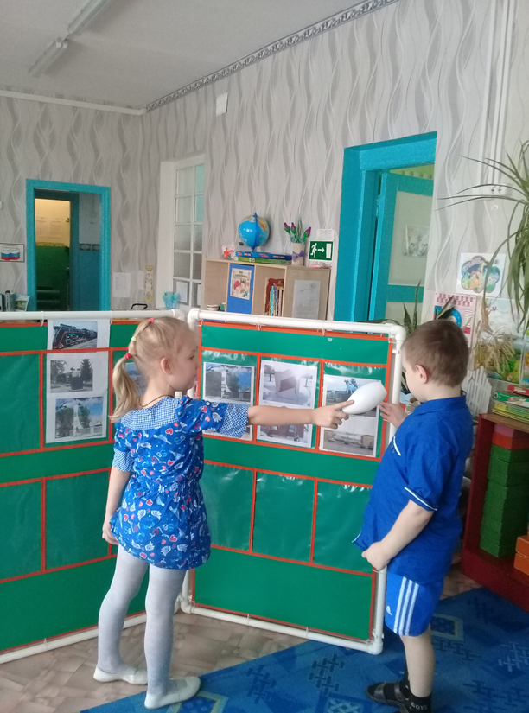
Сюжетно-ролевая игра «Детская студия», «Создаём репортаж», «Путешествие по городу Кемерово», «Составь рассказ».

Slide 14
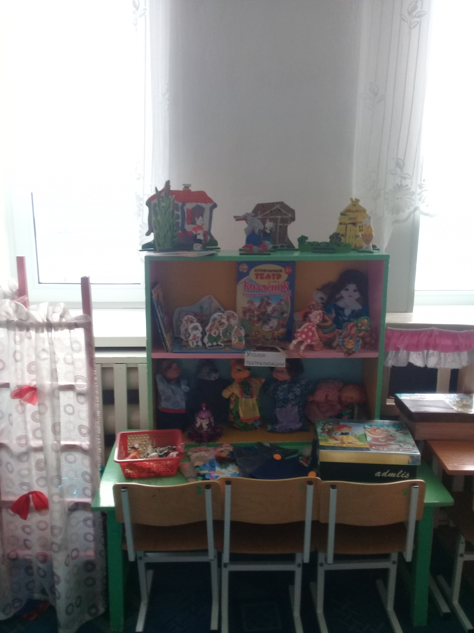
Изготовление атрибутов для сюжетно-ролевых игр и уголка театрализованной деятельности.

Slide 15
Третий этап - заключительный
1. Обработка и оформление материалов проекта;
2. Оценка результатов работы всех участников проекта;
3. Итоговое мероприятие: НОД «Зимняя сказка»;
4. Мультимедийная презентация проекта в ДОУ.

